Slide 1
SCRUM
Christian Bettermann
Christoph Fischer
Philip Herold
Michael Kaiser
Nicklas Platz
05.12.2019

Slide 2
Themen
Agil vs Traditionell
Agiles Manifest
Rollen
Ablauf
Quiz

Slide 3
Woher kommt Scrum?
Herausgegeben durch:
Ken Schwaber
Jeff Sutherland
Fakten:
17 Seitiger Guide zur Umsetzung von Scrum
Erste Ausgabe 2010, aktuellste 2017
Wird regelmäßig aktualisiert
In mehreren Sprachen verfügbar

Slide 4
Demo
Auftrag
Notes:
TI Taschenrechner mit Scrum
Vorstellen

Slide 5
Kick-Off Meeting

Slide 6
Product Backlog
Product Owner trifft sich mit Stakeholder
Geordnete Auflistung der Anforderungen an das Produkt (Priorisierung)
Priorisierung nach: wirtschaftlichem Nutzen, Risiko & Notwendigkeit
Jede Produkteigenschaft soll nach den INVEST Merkmalen aufgebaut sein
Notes:
Product Owner ist verantwortlich für das Product Backlog
Geordnete Auflistung der Anforderungen an das Produkt (Priorisierung)
Priorisierung nach: wirtschaftlichem Nutzen, Risiko & Notwendigkeit
Höhere Priorität = frühere Umsetzung im Sprint
Anforderungen werden nicht technisch, sondern fachlich und anwenderorientiert eingetragen
Verfeinerung durch das Team während des Sprints
Jede Produkteigenschaft (Anforderung) soll die INVEST Merkmale erfüllen:
Independent - unabhängig
Negotiable - verhandelbar
Valuable - nützlich (Wertsteigerung)
Estimable - schätzbar der Aufwand
Small - klein (überschaubar) der Aufwand
Testable - überprüfbar soll die Erreichung anhand von objektiven Kriterien sein

Slide 7
Product Owner
Verantwortlich für den maximalen Wert des Produkts
Ist rechenschaftspflichtig
Management des Product-Backlogs
Einträge klar formulieren
Sortierung der Ziele und Missionen
Kann als einziger Einträge im Product-Backlog ändern
Bekommt Wünsche der Stakeholder mitgeteilt
Gute Beziehung zu den Stakeholdern
Notes:
Verantwortlich für den maximalen Wert des Produkts
Somit auch rechenschaftspflichtig falls etwas schief geht
Management des Product Backlogs
Einträge klar formulieren
Sortierung der Ziele und Missionen um das bestmögliche Ziel zu erreichen
Zeigt die anstehenden Aufgaben
Kann als einziger Einträge im Product-Backlog ändern
Bekommt die Wünsche der Stakeholder mitgeteilt
Gute Beziehung zu den Stakeholdern um Änderungen gut zu kommunizieren
Entscheidungen müssen respektiert werden und können im Product-Backlog nachvollzogen werden

Slide 8
Demo
Kick-Off Meeting
Notes:
Demo

Slide 9
Agil vs. Traditionell

Slide 10
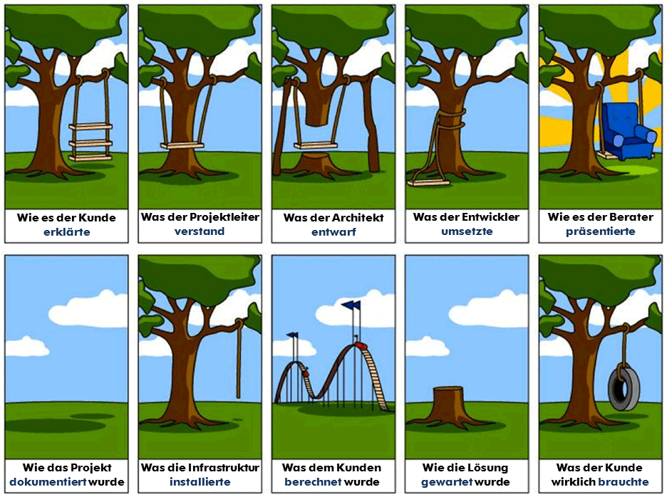

Slide 11

Evolutionen
Waterfall
U-Boot
Scrum
Delphin

Slide 12
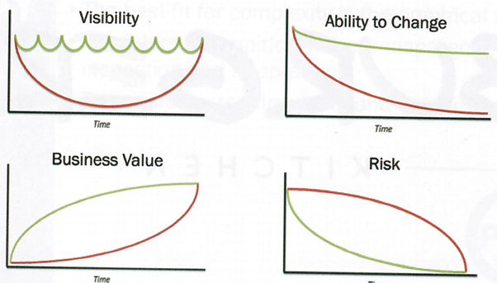

Slide 13
Definition Agil
Die Fähigkeit, schnell und gezielt auf sich ändernde Anforderungen zu reagieren und gleichzeitig das Risiko zu kontrollieren.
Flexibilität, Kapazität und Fähigkeit zur schnellen und effizienten Anpassung
Die Fähigkeit zur Innovation

Slide 14
Agiles Manifest
Notes:
2001 von 17 renommierten Fachleuten der Softwareentwicklung verfasst
“Wir erschließen bessere Wege, Software zu entwickeln, indem wir es selbst tun und anderen dabei helfen. Durch diese Tätigkeit haben wir diese Werte zu schätzen gelernt.”

Slide 15
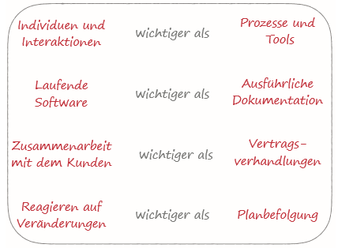
Agiles Manifest
Notes:
Wichtig - Rechts ist lediglich weniger wichtig, nicht aber zu vernachlässigen
Flexibilität > Sicherheit durch Statik (Individuum fühlt sich nicht verantwortlich)
Agile Manifest universell für Produktentwicklung
Speziell für Softwareentwicklung: 12 Prinzipien

Slide 16
12 Prinzipien
Unsere höchste Priorität ist es, den Kunden durch frühe und kontinuierliche Auslieferung wertvoller Software zufrieden zu stellen.
Anforderungsänderungen sind auch spät in der Entwicklung willkommen. Agile Prozesse nutzen Veränderungen zum Wettbewerbsvorteil des Kunden.
Liefere funktionierende Software regelmäßig innerhalb weniger Wochen oder Monate, und bevorzuge dabei die kürzere Zeitspanne.
Notes:
12 Prinzipien
Die höchste Priorität ist es, Kunden durch eine frühe und kontinuierliche Auslieferung von wertvoller Software zufrieden zu stellen.
Anforderungsänderungen – auch spät in der Entwicklung – sind willkommen. Agile Prozesse nutzen Veränderungen zum Wettbewerbsvorteil des Kunden.
Die Lieferung von funktionierender Software sollte in regelmäßigen, idealerweise kurzen Zeitspannen von wenige Wochen oder Monaten erfolgen.
Fachexperten und Entwicklern müssen kontinuierlich – also täglich – zusammenarbeiten.
Motivierte Individuen muss Vertrauen entgegen gebracht werden. Sie sollen mit einem Umfeld unterstützt werden, das sie für ihre Projekte benötigen.
Die Kommunikation von außen und innerhalb des Entwicklungsteams soll nach Möglichkeit im Gespräch von Angesicht zu Angesicht erfolgen. Das ist die effizienteste und effektivste Methode.
Als wichtigstes Fortschrittsmaß gilt die Funktionsfähigkeit der Software.
Durch ein gleichmäßiges Tempo, das Auftraggeber, Entwickler und Benutzer über einen unbegrenzten Zeitraum halten können, wird eine nachhaltige Entwicklung gefördert.
Das Augenmerk soll ständig auf technische Exzellenz und gutes Design gerichtet sein.
Einfachheit ist essenziell. (An anderer Stelle – nicht im Agilen Manifest – wird dies auch als KISS-Prinzip bezeichnet.)
Die Selbstorganisation der Teams bei Planung und Umsetzung führt zu den besten Anforderungen, Entwürfen und Architekturen.
In regelmäßigen Abständen reflektiert das Team, wie es effektiver werden kann und adaptiert sein Verhalten.

Slide 17
Ablauf

Slide 18
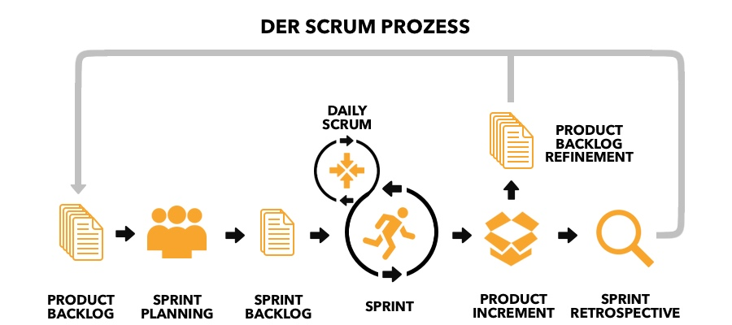
Quelle: https://erfolgreich-projekte-leiten.de/scrum-prozess/

Slide 19
Sprint Planning

Slide 20
Sprint Planning
Product Owner
Development Team
Scrum Master

Slide 21
Development Team
Profis, die ein potenziell auslieferbares Inkrement abliefern können
Selbstorganisierend
Erstellen Produktinkrement
Eigenschaften:
Kompetenz als Team
Rechenschaftspflicht liegt beim ganzen Team
Keine Hierarchie
Größe: zwischen 3 und 9 Personen
Notes:
Profis, die ein potenziell auslieferbares Inkrement abliefern können
Organisieren und Managen ihre Arbeit selbst: Selbstorganisierend
Erstellen Produktinkrement
Eigenschaften eines Development Teams:
Kompetenz als Team
Rechenschaftspflicht liegt beim ganzen Team
Keine Hierarchie
Größe: zwischen 3 und 9 Personen: zu klein: möglicherweise nicht alle benötigten Fähigkeiten zu groß: zu Komplex, zu viel Organisationsaufwand

Slide 22
Scrum Master
Stellt sicher, dass Ereignisse stattfinden
Fördert und Unterstützt das Scrum Team
Servant Leader
Hilft außenstehenden möglichst erfolgreich mit dem Team zu kommunizieren
Notes:
Stellt sicher, dass Ereignisse stattfinden und Teilnehmer dessen Zweck verstehen
Fördert und unterstützt das Scrum Team durch Coachings
Servant Leader
Stellt sich selbst hinten an
Fokussiert sich auf die Bedeutung anderer
Mut die Wahrheit auszusprechen
Hilft außenstehenden möglichst erfolgreich mit dem Team zu kommunizieren

Slide 23
Sprint Planning
Zwei Fragen werden beantwortet:
Was kann im kommenden Sprint entwickelt werden?
Wie wird die Arbeit im kommenden Sprint erledigt?
=> Sprint Backlog entsteht
Notes:
Das Was:
Product Owner und Entwicklungsteam erarbeiten anhand des Product Backlog Eigenschaften der neuen Funktionalität.
Zudem werden die Kriterien festgelegt, wann die Funktionalität als FERTIG (DONE) gilt (Definition of Done).
Gemeinsam wird aus dem Product Backlog das Sprint-Ziel festgelegt.
Das Wie:
Das Sprint-Ziel wird auf kleinere Aufgaben runtergebrochen
=> Das Sprint Backlog entsteht (detaillierter Plan für den nächsten Sprint)
Sprint Backlog:
Umfasst Product Backlog Einträge die für diesen Sprint ausgewählt wurden (inkl. der Aufgaben)
Nach Erledigung einer Aufgabe wird das Sprint Backlog geupdated
Beschreibt Funktionalität des Produkts nach dem Sprint

Slide 24
Demo
Sprint Planning
Notes:
DEMO

Slide 25
Quelle: https://erfolgreich-projekte-leiten.de/scrum-prozess/

Slide 26
Sprint

Slide 27
Sprint
Zeitraum von maximal 4 Wochen
Fertiges, nutzbares und potenziell aus lieferbares Produktinkrement entsteht
Nach einem Sprint beginnt direkt der Nächste
Dauer soll immer identisch sein
Notes:
Zeitraum von maximal 4 Wochen
Fertiges, nutzbares und potenziell aus lieferbares Produktinkrement entsteht
Nach einem Sprint beginnt direkt der Nächste
Dauer soll immer identisch sein

Slide 28
Quelle: https://erfolgreich-projekte-leiten.de/scrum-prozess/

Slide 29
Daily Scrum
Tägliches Meeting (maximal 15 Minuten lang) zu Beginn des Arbeitstages
Jedes Teammitglied beantwortet folgende Fragen:
Was habe ich seit dem letzten Daily Scrum erreicht?
Was hat mich dabei behindert?
Was werde ich bis zum nächsten Daily Scrum erreichen?
Notes:
Tägliches Meeting (maximal 15 Minuten lang) zu Beginn des Arbeitstages
Jedes Teammitglied beantwortet folgende Fragen:
Was habe ich seit dem letzten Daily Scrum erreicht?
Was hat mich dabei behindert?
Was werde ich bis zum nächsten Daily Scrum erreichen?
=> Dient dazu dem Team einen Überblick üben den aktuellen Stand zu verschaffen
Entwicklungsteam

Slide 30
Demo
Sprint
Notes:
Demo

Slide 31
Demo
Daily Scrum
Notes:
Demo

Slide 32
Demo
Sprint
Notes:
Demo

Slide 33
Quelle: https://erfolgreich-projekte-leiten.de/scrum-prozess/
Notes:
Produkt Inkrement:
Am Ende des Sprints entspricht das Product Increment der Gesamtheit der Backlog Einträge die bis zu dem Zeitpunkt abgearbeitet wurden
Das Product Increment muss in einem nutzbaren Zustand sein und der Definition of DONE aus dem Sprint Planning entsprechen.

Slide 34
Product Backlog Refinement
&
Sprint Retrospective

Slide 35
Product Backlog Refinement
Fortlaufender Prozess zur Weiterentwicklung des Product Backlogs
Pflege von Einträgen des Product Backlog (Priorisierung, Spezifizieren, Hinzufügen, Löschen, etc.)
Notes:
Fortlaufender Prozess zur Weiterentwicklung des Product Backlogs
Pflege von Einträgen des Product Backlog (Priorisierung, Spezifizieren, Hinzufügen, Löschen, etc.)
Maximal 10% der Zeit des Entwicklungsteams

Slide 36
Quelle: https://erfolgreich-projekte-leiten.de/scrum-prozess/

Slide 37
Sprint Retrospective
Am Ende jedes Sprints reflektiert das Scrum-Team seine Arbeitsweise
Verbesserungen werden in Aufgaben verpackt und dem Product-Backlog hinzugefügt
Notes:
Am Ende jedes Sprints reflektiert das Entwicklungs-Team & Scrum-Master ihre Arbeitsweise (Effizienzsteigerung)
Verbesserungen werden in Aufgaben verpackt und dem Product-Backlog hinzugefügt
Dauer: Maximal 45 Minuten pro Sprint-Woche

Slide 38
Demo
Product Backlog Refinement
&
Sprint Retrospective

Slide 39
Sprint Review

Slide 40
Sprint Review
Das Inkrement wird geprüft => gegebenenfalls das Product Backlog angepasst
Scrum Team und Stakeholder besprechen Ergebnisse und nächste Schritte
Product Owner sammelt Feedback (fließt später ins Product Backlog mit ein)
Notes:
Am Ende jedes Sprints
Dauer: Maximal eine Stunde pro Sprint-Woche
Das Inkrement wird geprüft => gegebenenfalls das Product Backlog angepasst
Das Erreichen des Sprint-Ziels wird geprüft. Scrum Team und Stakeholder besprechen Ergebnisse und nächste Schritte.
=> Stakeholder (Kunde & potentielle Anwender) werden hinzugezogen um wichtiges Feedback zu erhalten
Product Owner sammelt Feedback (fließt später ins Product Backlog mit ein)

Slide 41
And again...

Slide 42
Quelle: https://erfolgreich-projekte-leiten.de/scrum-prozess/

Slide 43
Quiz

Slide 44

Quiz
https://forms.office.com/Pages/ResponsePage.aspx?id=YSBbEGm2MUuSrCTTBNGV3JbEzG80-DxIj1MJbcJeCZVUMUFaM0Q0SjkwV0c3SlhDTDVXTkdFM0dXTC4u
Notes:
QUIZ:
https://forms.office.com/Pages/ResponsePage.aspx?id=YSBbEGm2MUuSrCTTBNGV3JbEzG80-DxIj1MJbcJeCZVUMUFaM0Q0SjkwV0c3SlhDTDVXTkdFM0dXTC4u
EDIT:
https://forms.office.com/Pages/DesignPage.aspx?fragment=FormId%3DYSBbEGm2MUuSrCTTBNGV3JbEzG80-DxIj1MJbcJeCZVUMUFaM0Q0SjkwV0c3SlhDTDVXTkdFM0dXTC4u%26Token%3D60c1dbc2f7fd49dabff7dee9b903ef9c
RESULT:
https://forms.office.com/Pages/AnalysisPage.aspx?id=YSBbEGm2MUuSrCTTBNGV3JbEzG80-DxIj1MJbcJeCZVUMUFaM0Q0SjkwV0c3SlhDTDVXTkdFM0dXTC4u&AnalyzerToken=H3Yy4mjqt7aHRnUtIsUz5uxYmUk63pKl

Slide 45
DANKE!
FRAGEN?

Slide 46
Quellen
Scrum.org
Key2Agile.de
https://medium.com/@KnowledgeHut/agile-scrum-roles-and-responsibilities-8b019fec1d93
https://www.agile-heroes.de/trainings/scrum/was-ist-scrum/?gclid=EAIaIQobChMI0v_l1eeH5gIVCbSzCh16ZQhwEAAYAiAAEgLC4vD_BwE

